Slide 1

Mĩ thuật
Lớp 4

Slide 2

Chủ đề: NGÔI TRƯỜNG HẠNH PHÚC
Mĩ thuật
Bài 1: Tranh vẽ với các hình nối tiếp nhau.

Slide 3

KHÁM PHÁ

Slide 4
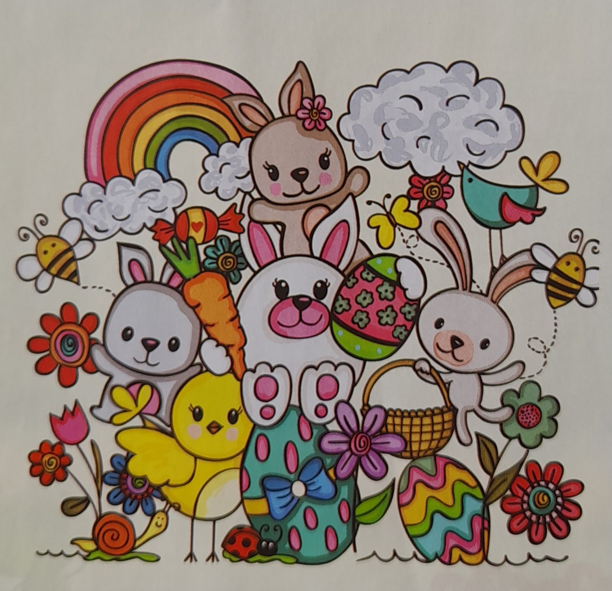
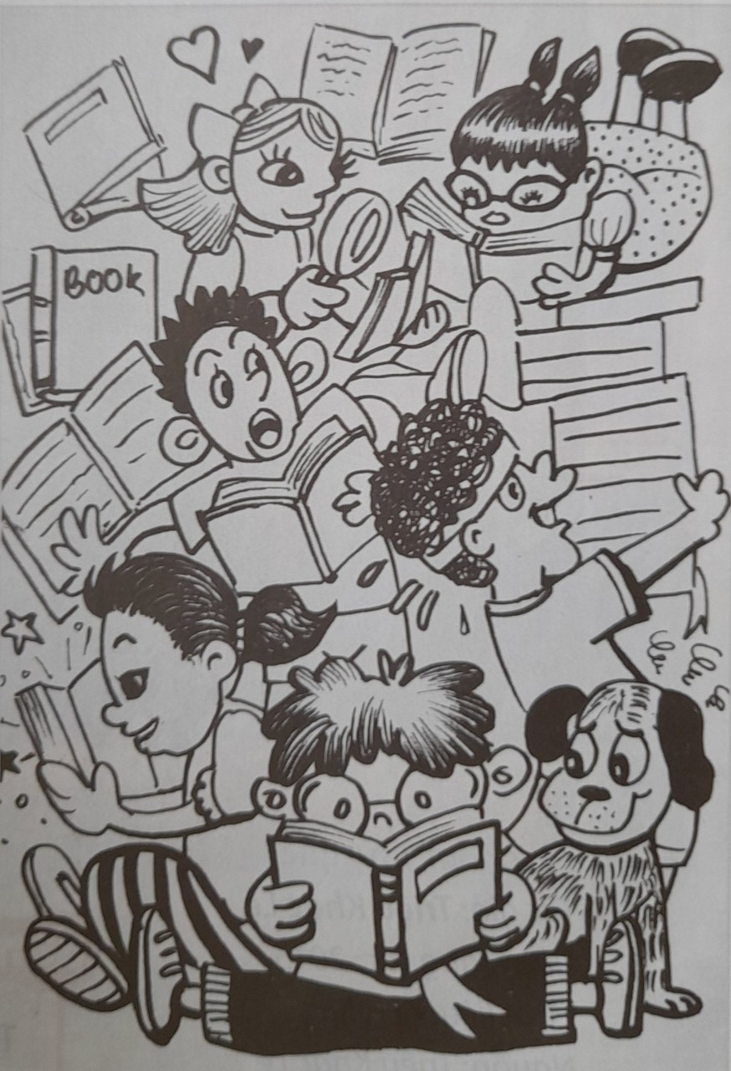
HĐ 1: KHÁM PHÁ
Em hãy quan sát hình và chia sẻ về:
Hoạt động trong mỗi hình.
Tư thế, động tác của các nhân vật.
- Cách thể hiện tranh.
Tranh Doodle art có thể tạo ra từ các hình vẽ nối tiếp nhau với bố cục ngẫu nhiên, dựa trên sự sáng tạo phong phú của người vẽ.

Slide 5
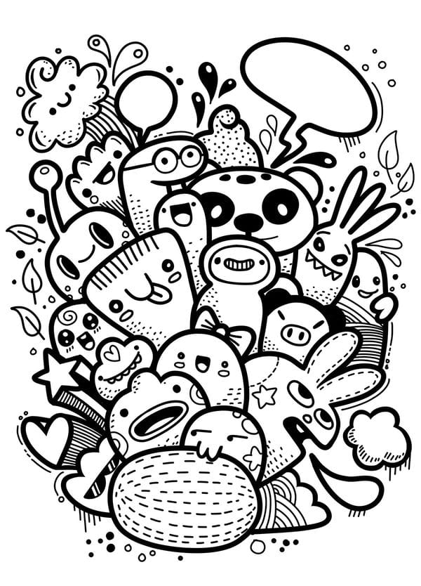

Slide 6
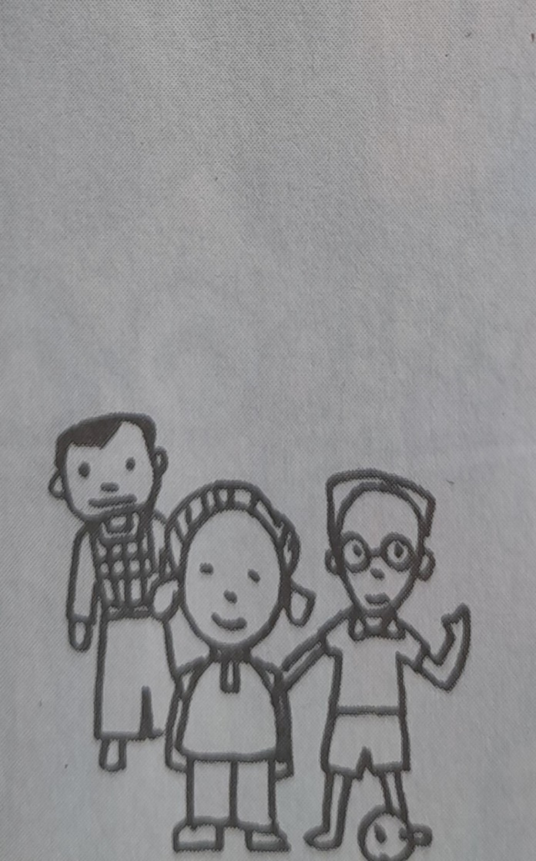
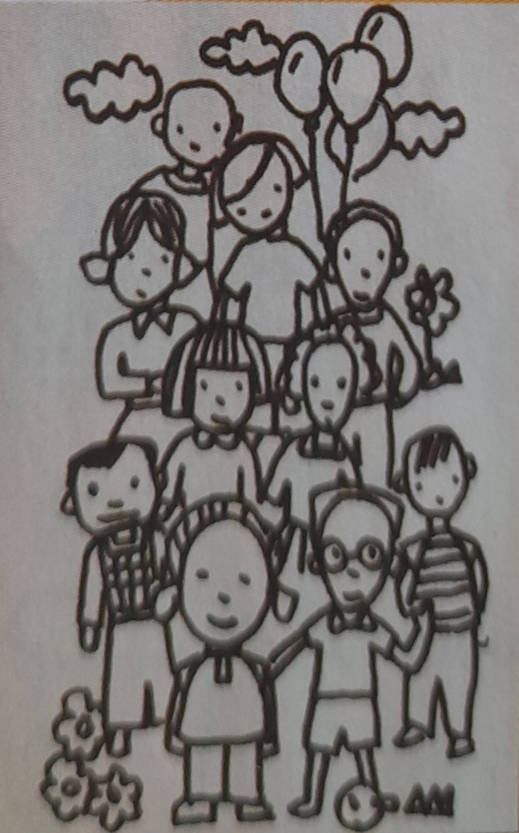
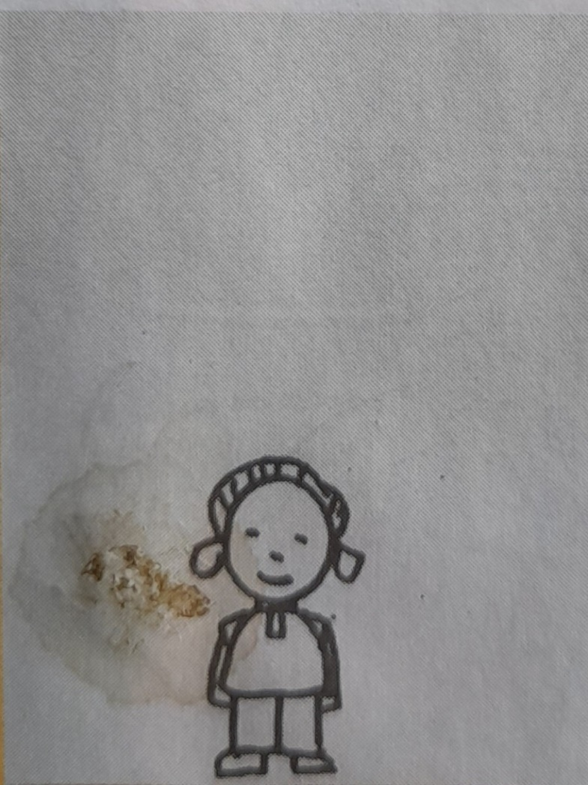
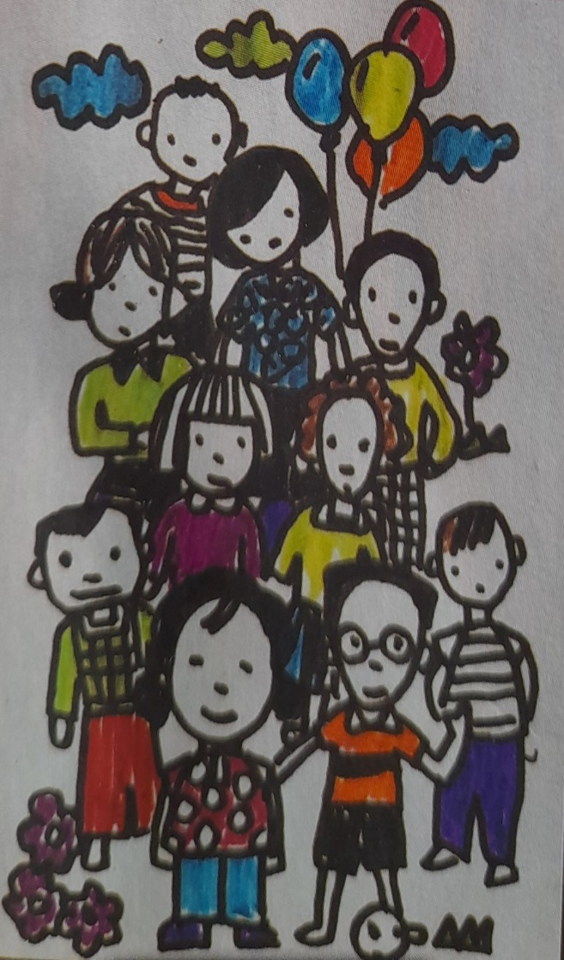
HĐ 2. KIẾN TẠO KIẾN THỨC - KĨ NĂNG
Các bước vẽ tranh có nhiều nhân vật nối tiếp nhau.
Quan sát và sắp xếp lại các bước vẽ.
2
3
1
4

Slide 7

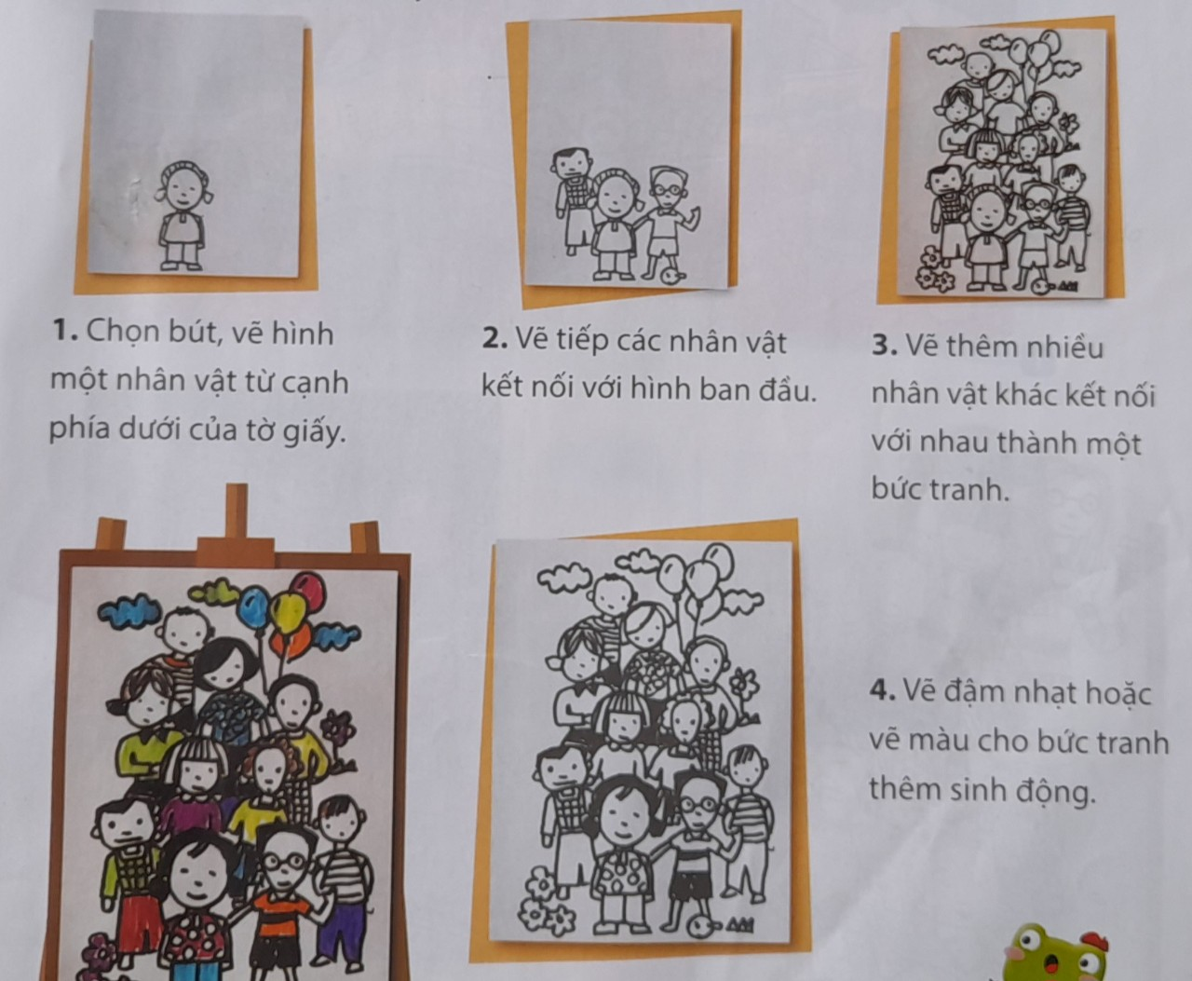
Thứ tự các bước vẽ tranh có nhiều nhân vật nối tiếp nhau.

Slide 8
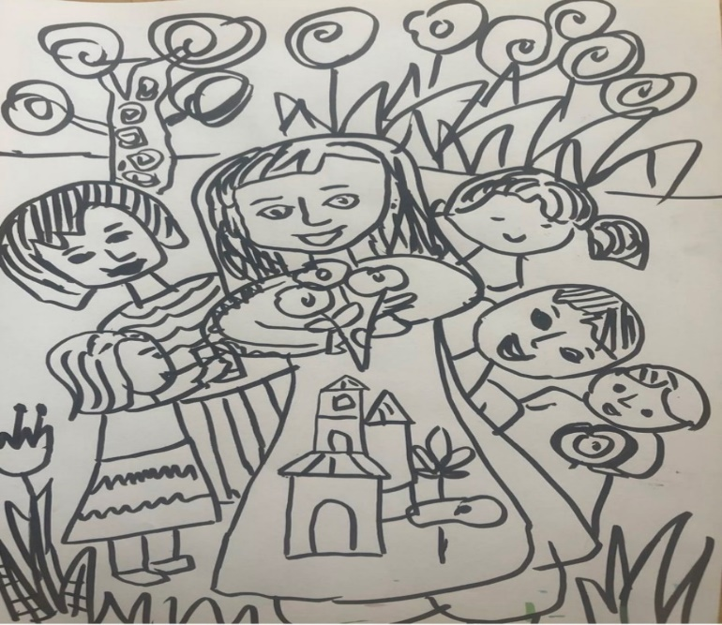
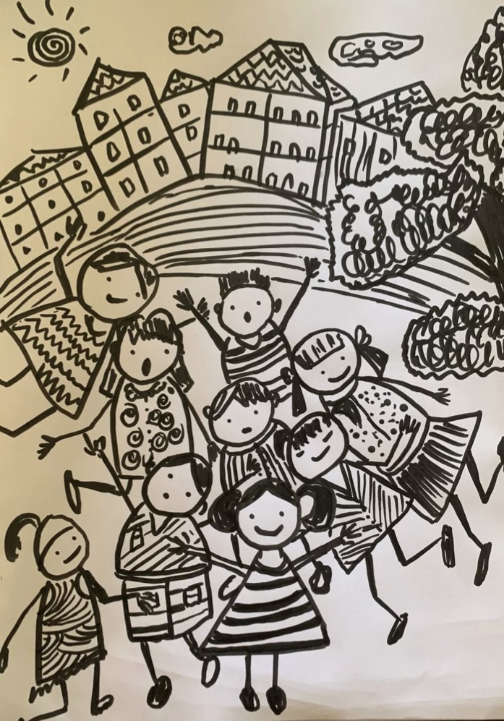
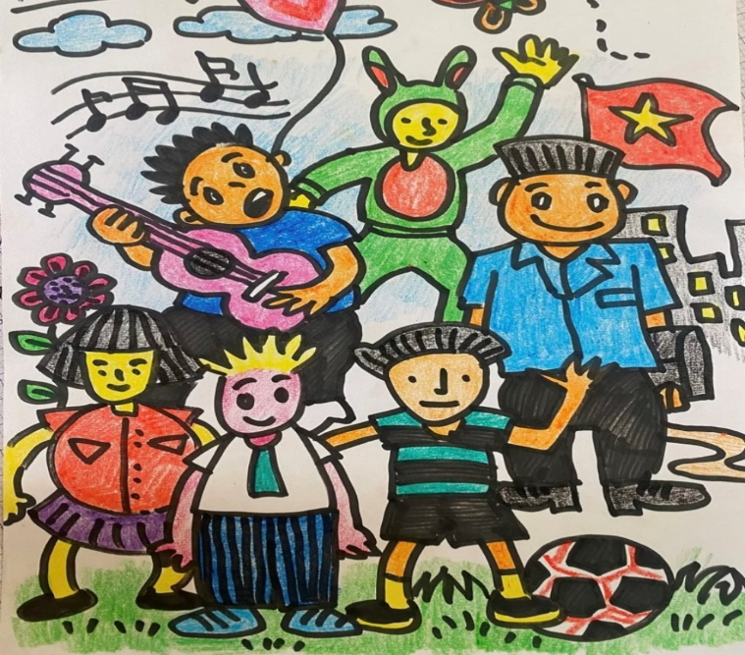
Tham khảo sản phẩm

Slide 9
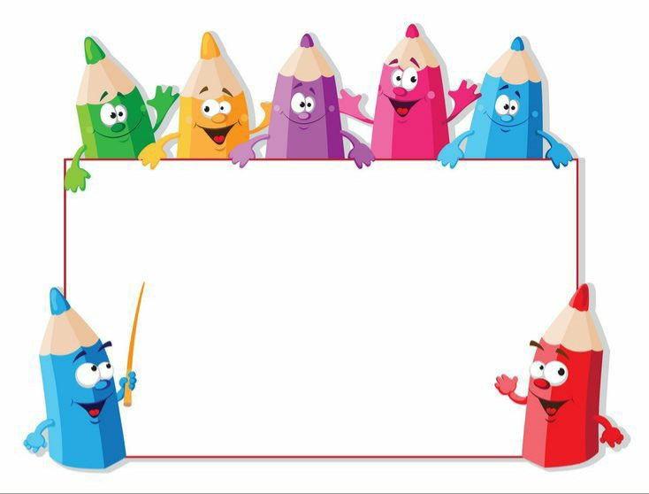

Vẽ một bức tranh về hình dáng, đặc điểm của các bạn trong lớp.
( vẽ cá nhân)

Slide 10

HĐ 4. PHÂN TÍCH - ĐÁNH GIÁ:
Câu hỏi thảo luận:
+ Bài vẽ yêu thích
+ Những hình mà em yêu thích trong bài vẽ.
+ Mật độ của các mảng hình trong bài vẽ.
+ Không gian trong tranh.
+ Em có ý tưởng điều chỉnh như thế nào để sản phẩm hoàn thiện hơn?

Slide 11
HĐ 5. VẬN DỤNG – PHÁT TRIỂN
Chọn tranh yêu thích và mời các bạn cùng tham gia tạo dáng theo các nhân vật trong tranh.

Slide 12

TỔNG KẾT TIẾT HỌC
Chúc các em chăm ngoan,học giỏi

